Slide 1
Routing

Slide 2
Pendahuluan
Fungsi utama dari layer network adalah pengalamatan dan routing
Pengalamatan telah kita bicarakan sebelumnya.
Routing merupakan fungsi yang bertanggung jawab membawa data melewati sekumpulan jaringan dengan cara memilih jalur terbaik untuk dilewati data
Tugas Routing akan dilakukan device jaringan yang disebut sebagai Router

Slide 3
Router
Router merupakan komputer jaringan yang bertugas atau difungsikan menghubungkan dua jaringan atau lebih
Type router :
  Komputer yang kita fungsikan Router
  Peralatan khusus yang dirancang sebagai Router
Tugas router memforward data (Fungsi IP Forward harus diaktifkan) menggunakan routing protokol (Algoritma Routing)
Data diatur oleh Routed Protocol

Slide 4
Komputer Router
Router adalah komputer general purpose (untuk tujuan yang lebih luas) dengan dua atau lebih interface jaringan (NIC Card) di dalamnya yang berfungsi menghubungkan 2 jaringan atau lebih, sehingga dia bisa meneruskan paket dari satu jaringan ke jaringan yang lain
Untuk jaringan kecil, interface-nya adalah NIC Card, sehingga router mempunyai 2 NIC atau lebih yang bisa menghubungkan dengan jaringan lain.
Untuk LAN kecil yang terhubung internet, salah satu interface adalah NIC card, dan interface yang lain adalah sembarang hardware jaringan misal modem untuk leased line atau ISDN atau koneksi internet Asymmetric Digital Subscriber Line (ADSL) yang digunakan

Slide 5
Default Gateway
Supaya Router bisa meneruskan data, komputer yang ada pada jaringan tersebut harus menugaskan router untuk meneruskan data
Penugasan dilakukan dengan cara setting komputer default gateway ke router
Jika kita tidak setting default gateway maka bisa dipastikan LAN tersebut tidak bisa terkoneksi dengan jaringan lainnya

Slide 6
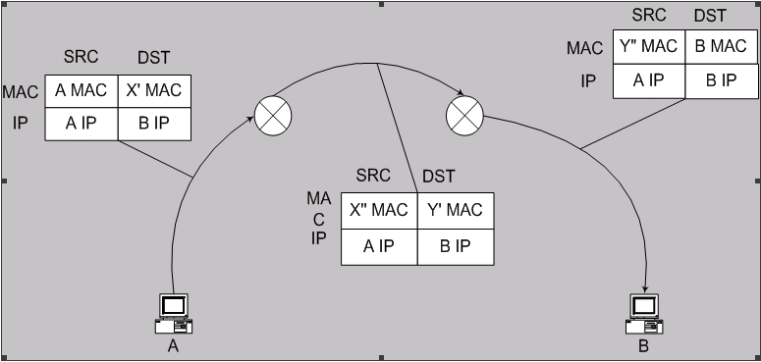
Perubahan Alamat IP

Slide 7
Cara Membangun Tabel Routing
Dua cara membangun tabel Routing :
  Static Routing
    Dibangun berdasarkan definisi dari administrator
    Administrator harus cermat, satu saja tabel routing salah jaringan tidak terkoneksi
  Dynamic Routing
    Secara otomatis router jalur routingnya, dengan cara bertukar informasi antar router menggunakan protokol tftp
    Kategori algoritma dinamik :
      Distance Vector
      Link State
      Hybrid

Slide 8
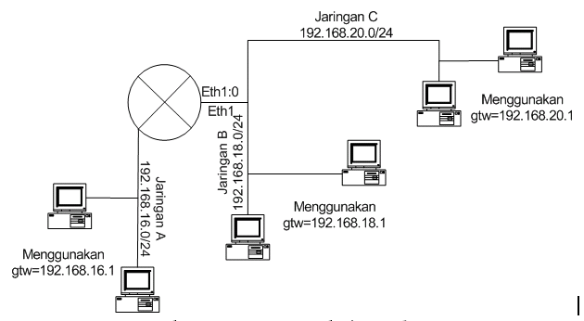
IP Aliasing
IP Aliasing adalah adalah mapping single MAC Address untuk multiple IP address, satu NIC bisa diberi nomor IP lebih dari satu
Dengan 1 NIC bisa menghubungkan 2 subnet yang berbeda
Dengan 2 NIC bisa menghubungkan 3 subnet yang berbeda

Slide 9
Static Routing

Slide 10
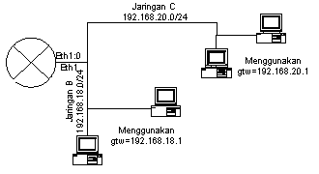
Konfigurasi Jaringan Dengan Static Routing Mengg. IP Aliasing
Pada Seluruh jaringan B dan C
  ifconfig eth0 down
  ifconfig eth0 up
  ifconfig eth0 no_ip netmask no_netmask broadcast no_brodcast up
  route add -net default gw no_gw
Pada Jaringan yang berfungsi sebagai router :
  ifconfig eth0 down
  ifconfig eth0 up
  ifconfig eth0 no_ip_pertama_router netmask no_netmask broadcast no_brodcast up
  ifconfig eth0:1 no_ip_kedua_router netmask no_netmask broadcast no_brodcast up
  echo 1> /proc/sys/net/ipv4/ip_forward

Slide 11
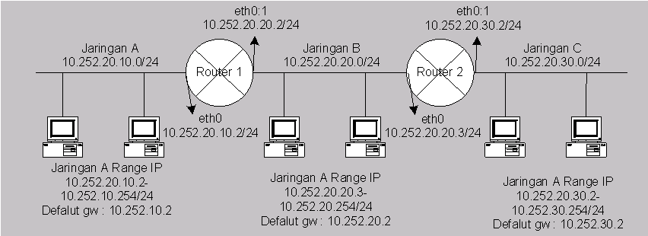
Konfigurasi Jaringan Dengan Static Routing Mengg. IP Aliasing
  Pada jaringan A, B dan C
  ifconfig eth0 down
  ifconfig eth0 up
  ifconfig eth0 no_ip netmask no_netmask broadcast no_brodcast up
  route add -net default gw no_default_gw
  Jalankan perintah ping di jaringan masing – masing A, B dan C
  Jalankan perintah ping antar jaringan A, B dan C
  Catat hasilnya
  Pada Router 1
    route del
    ifconfig eth0 10.252.10.2 netmask 255.255.255.0 broadcast 10.252.10.255 up
    ifconfig eth0 10.252.20.2 netmask 255.255.255.0 broadcast 10.252.20.255 up
    echo 1> /proc/sys/net/ipv4/ip_forward
    route add -net 10.252.30.0.24 gw 10.252.20.3
  Pada Router 2
  route del
  ifconfig eth0 10.252.20.3 netmask 255.255.255.0 broadcast 10.252.20.255 up
  ifconfig eth0 10.252.30.2 netmask 255.255.255.0 broadcast 10.252.30.255 up
  echo 1> /proc/sys/net/ipv4/ip_forward
  route add -net 10.252.30.0.24 gw 10.252.20.3sss

Slide 12
Dynamic Routing

Slide 13
IS – IS (Intermediate System to Intermediate System )
IS-IS merupakan routing protokol standar OSI (Open System Interconnection)
Menggunakan link-state routing protocol.

Slide 14
Dynamic Routing
  Secara otomatis router membangun jalur routingnya, dengan cara bertukar informasi antar router
  Kategori algoritma dinamik :
    Distance Vector
    Link State
    Hybrid

Slide 15
Distance Vector
Router mendapatkan informasi dari router yang berhubungan dgn dia secara langsung tentang keadaan jaringan router tersebut.
Berdasarkan informasi tetangga tersebut mengolah tabel routing
Informasi yang dihasilkan adalah jumlah jarak/hop yang dipakai untuk mencapai suatu jaringan

Slide 16
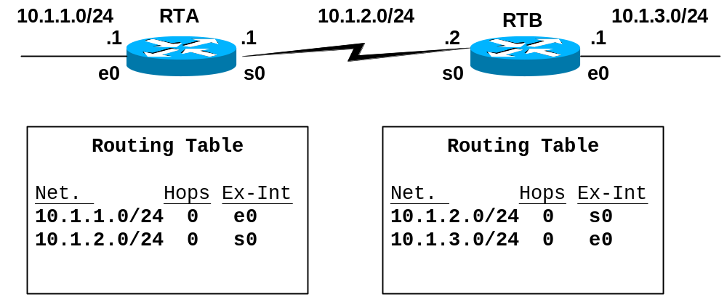
Cara Kerja Distance Vector
Asumsi router keadaan baru menyala
Awal router hanya punya informasi ttg jaringan yang terhubung secara langsung dengan dia

Slide 17

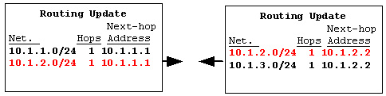
Cara Kerja Distance Vector…
Router akan saling mengirimkan informasi yang dia punya.
Router RTA mengirimkan data ttg jaringan yang terhubung dia secara langsung
Router RTB juga mengirimkan data jaringan yang terhubung dia secara langsung

Slide 18
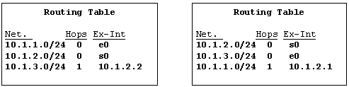
Cara Kerja Distance Vector…
Setiap router melakukan pemeriksaan thd data yang didapat, dibandingkan dengan tabel routing masing-masing router
Bila belum ada dimasukkan, jika sudah dibandingkan jumlah hop

Slide 19
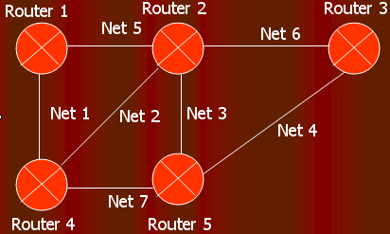
Distance Vector…
Bagaimana tabel routing yang convergen terdapat design router seperti berikut :

Slide 20
Type Distance Vector
RIP – A distance vector interior routing protocol
IGRP – Cisco's distance vector interior routing protocol
EIGRP – Cisco’s advanced distance vector interior routing protocol
BGP – A distance vector exterior routing

Slide 21
Routing Information Protocol
RIP

Slide 22
Routing Information Protocol (RIP)
Dikenal dengan Algoritma Bellman-Ford
Algoritma tertua, terkenal lambat dan terjadi routing loop
Routing Loop : Suatu kondisi antar router saling mengira untuk mencapai tujuan yang sama melalui router tetangga tersebut
  RouterA mengira untuk mencapai jaringan xxx melalui RouterB
  RouterB mengira untuk mencapai jaringan xxx melalui RouterA
  Bisa terjadi antar 3 router
Untuk memperbaiki kinerja dikenal split horizon
  Router tidak perlu mengirim data yang pernah dia terima dari jalur dimana dia mengirim data
  Misal router mengirim routing melalui eth0, maka router tidak akan pernah mengirim balik data yang pernah dia dapatkan dari interface eth0
Untuk memperepat proses dikenal juga trigger update
  Jika terjadi perubahan info routing, router tidak perlu menunggu waktu selang normal untuk mengirimkan perubahan informasi routing tapi sesegera mungkin

Slide 23
Routing Information Protocol (RIP)…
Hanya hop count yang dipakai untuk pengukuran
Jika hop count lebih besar dari 15 , data akan didiscard
Default, Update data setiap 30 detik

Slide 24
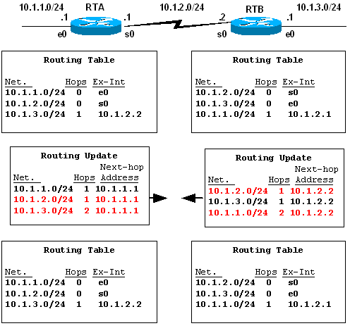
Disable Split Horizon

Slide 25
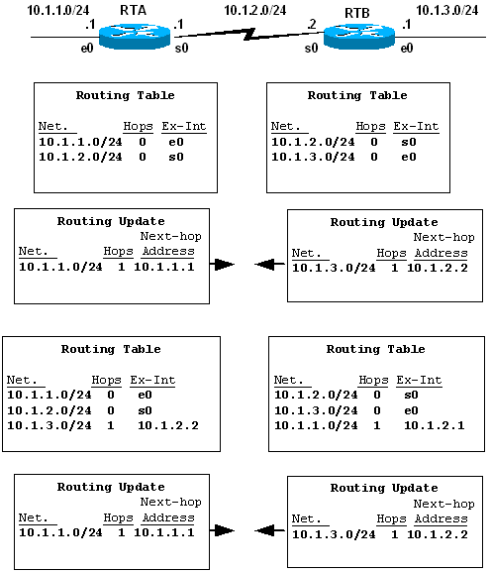
Enable Split Horizon

Slide 26
Interior Gateway Routing Protocol (IGRP)
Routing Protokol yang dikembangkan cisco
Bandwidth, load, delay dan reliability yang digunakan dalam pengukuran
Default, Broadcast informasi dilakukan setiap 90 detik

Slide 27
EIGRP
Perluasan dari distance vector routing protocol.
Kombinasi dari kemampuan distance vector and link-state .
Menggunakan Uses Diffused Update Algorithm (DUAL) untuk menghitung jarak terpendek
Tidak ada broadcast informasi tapi ditrigger ketika ada perubahan topologi

Slide 28
Link State
Pada Prinsipnya Setiap router harus kenal semua router dalam satu autonomous sistem
Semua Router saling bertukar infomasi
Setiap router menghitung jarak terpendek untuk mencapai setiap router
Type :
  OSPF
  Link State

Slide 29
Link State …
Setiap jalur ada metric, yang menunjukkan biaya
Semakin kecil biaya semakin bagus
Setiap router akan membuat tree router tujuan berdasarkan biaya yang ada
Router 1
Router 2
Router 3
Net 5(Cost 3)
Net 6(Cost 3)
Net 2(Cost 6)
Net 4(Cost 6)
Net 1(Cost 4)
Net 3(Cost 4)
Net 7(Cost 2)
Router 4
Router 5

Slide 30
Tahap tahap Link-State
Setiap router memperkenalkan diri, dengan mengirimkan paket hallo
Setiap router akan tahu tetangga berdasarkan paket hallo beserta biaya, dimasukkan database
Setiap router mengirimkan basis datanya ke tetangganya dalam paket LSA
Router yang menerima paket LSA harus meneruskan ke sel. tetangga sebelahnya
Paket LSA dimasukkan database jika infonya lebih baru
Awalnya terjadi flooding karena setiap router jika ada update data akan mengirimkan. Sampai convergen
Selanjutnya setiap router menghitung jarak terpendek ke router yang lain dengan Shortest Path First, dan terbentuklah tree
Dimungkinkan untuk mencapai Router yang sama, antar router punya tree yang berbeda

Slide 31
Tahap tahap Link-State
Proses Flooding
Router 1
Router 2
Router 3
Router 4
Router 5

Slide 32
OSPF (Open Shortest Path First)
Menggunakan link-state routing protocol.
Open standard routing protocol didiskripsikan pada RFC 2328.
Menggunakan SPF algorithm untuk menghitung biaya terendah ke tujuan.
Jika terjadi perubahan topologi terjadi Routing updates dengan sistem flooded

